Slide 1











Toán lớp 1
Bài 33
Bài 33
Bài 33
Luyện tập chung
Luyện tập chung
Luyện tập chung
Notes:
更多模板请关注：https://haosc.taobao.com

Slide 2
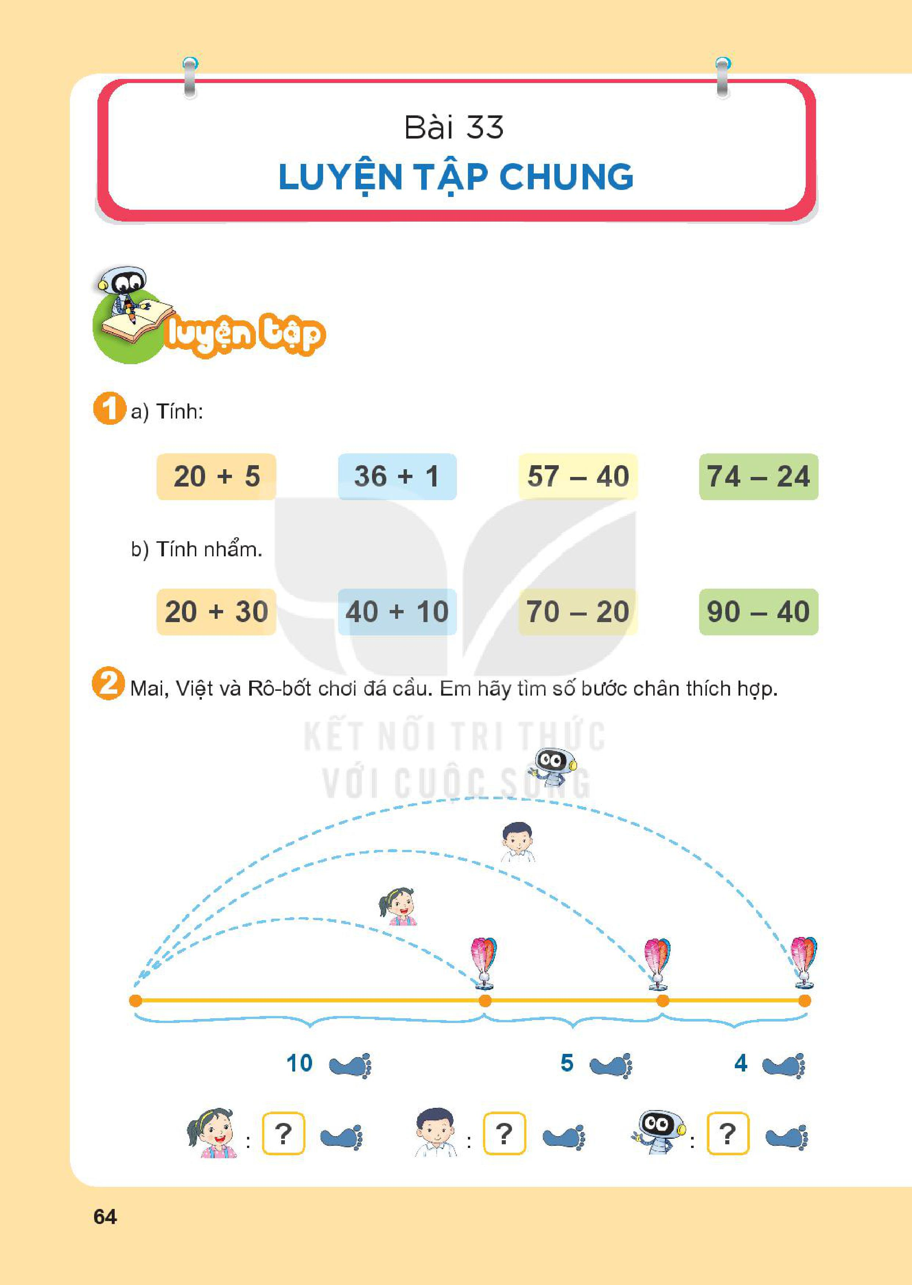

Slide 3
a) Tính
20 + 5
36 + 1
57 - 40
74 - 24
25
20 + 5 =
57 – 40 =
20 + 5 = 25
57 – 40 = 17
17
74 – 24 =
50
36 + 1 = 37
74 – 24 = 50
36 + 1 =
37

Slide 4
b) Tính nhẩm
20 + 30
40 + 10
70 - 20
90 - 40
20 + 30 = 50
40 + 10 = 60
70 - 20 = 50
90 - 40 = 50

Slide 5

10
15
19

Slide 6
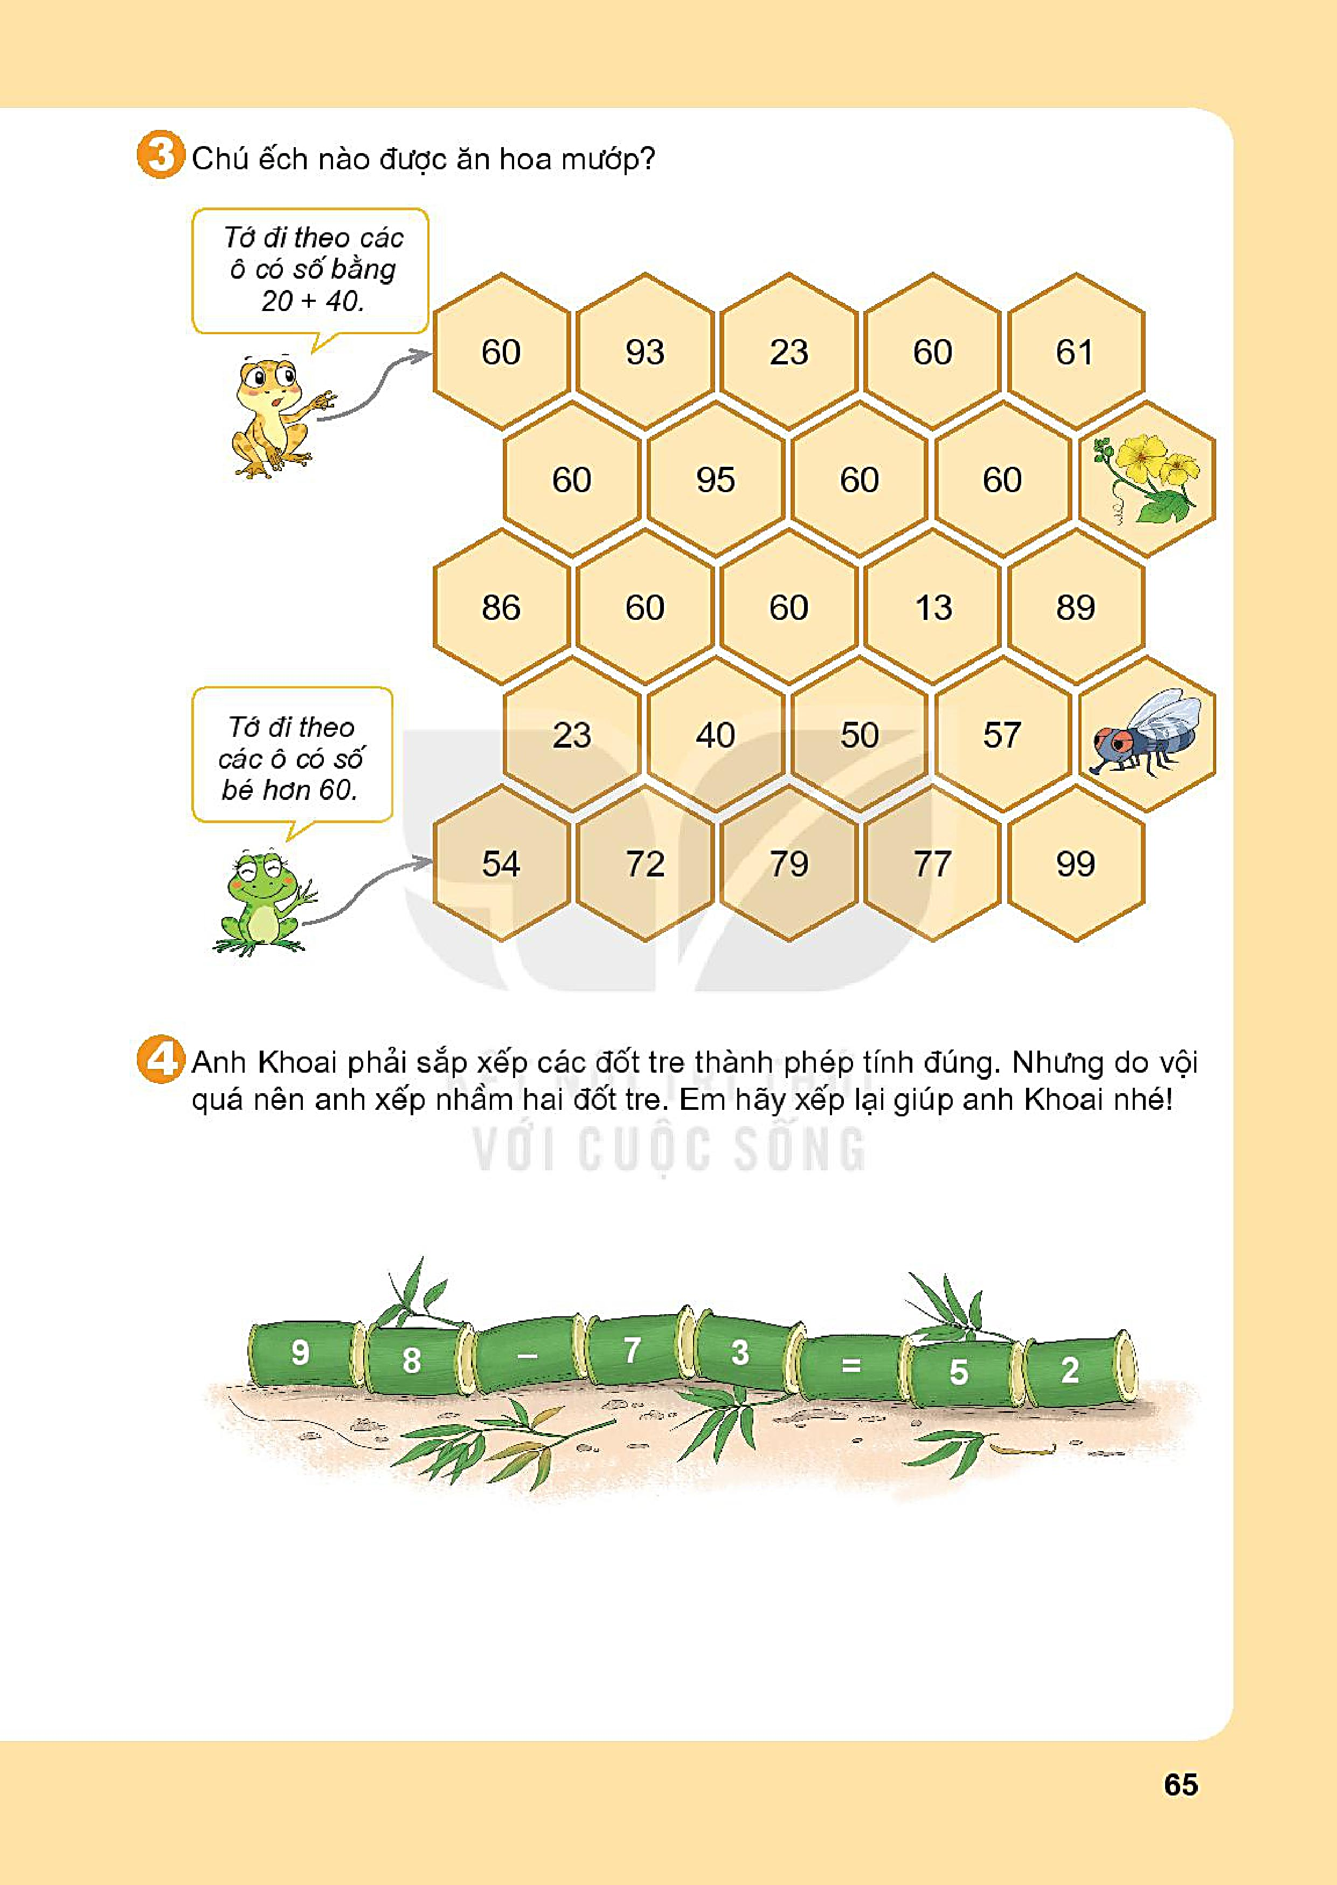

60
54

Slide 7


Slide 8


